Slide 1
أوراق عمل وحدة
( يطبق مهارات الاتصال والتواصل الاساسية )
اعداد :
إيمان راشد الشامسي

Slide 2
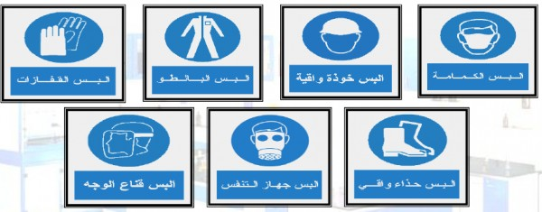
الدرس السابع و العشرين
المعيار | المخرج | عنوان الدرس | الوحدة
ينفذ تعليمات وإرشادات الأمن والسلامة في بيئة العمل | يلتزم بشروط وإجراءات الأمن والسلامة في مكان العمل | تعليمات وإرشادات الأمن والسلامة | يظهر مهارة الإستعداد للعمل
تطبيق
قص بطاقات الامن والسلامة وتوزيعها فالاماكن المناسبة للعمل

